Slide 1



Slide 2
FAST中性氢星系巡天
科学观测、数据处理和构建源表
张传朋
SKA暑期学校@厦门大学
2026年8月22日

Slide 3
主要内容：
自我介绍
科学观测：FAST望远镜介绍，观测申请，观测设置，数据存储和获取
数据处理：FAST数据的读取，利用HiFAST进行校准、基线拟合、驻波拟合、生成data cube，生成连续谱数据
构建源表：用aegean提取连续谱源表，用sofia提取HI源表，用busyfit做谱线拟合，用CF4计算距离，用公式计算质量，用topcat交叉源表和展示数据
谱线叠加：利用HISS做谱线叠加

Slide 4
自我介绍：
张传朋——中国科学院国家天文台-FAST运行和发展中心-副研究员。
2011年毕业于中国科学院新疆天文台，获硕士学位；
2015年毕业于中国科学院国家天文台，获博士学位；
2013至2015年于德国马普射电所（MPIfR）进行博士联合培养；
2017至2019年在德国马普天文所（MPIA）从事（公派）博士后研究；
2015年-今天：在国家天文台FAST运行和发展中心工作，任职副研究员；
研究方向：恒星形成与演化、星系形成与演化。目前深度参与FAST中性氢巡天项目（FASHI），负责HI 星表构建、质量函数测量及宇宙中性氢密度演化等研究工作。
联系方式：15910438911；cpzhang@nao.cas.cn；https://zcp521.github.io/

Slide 5
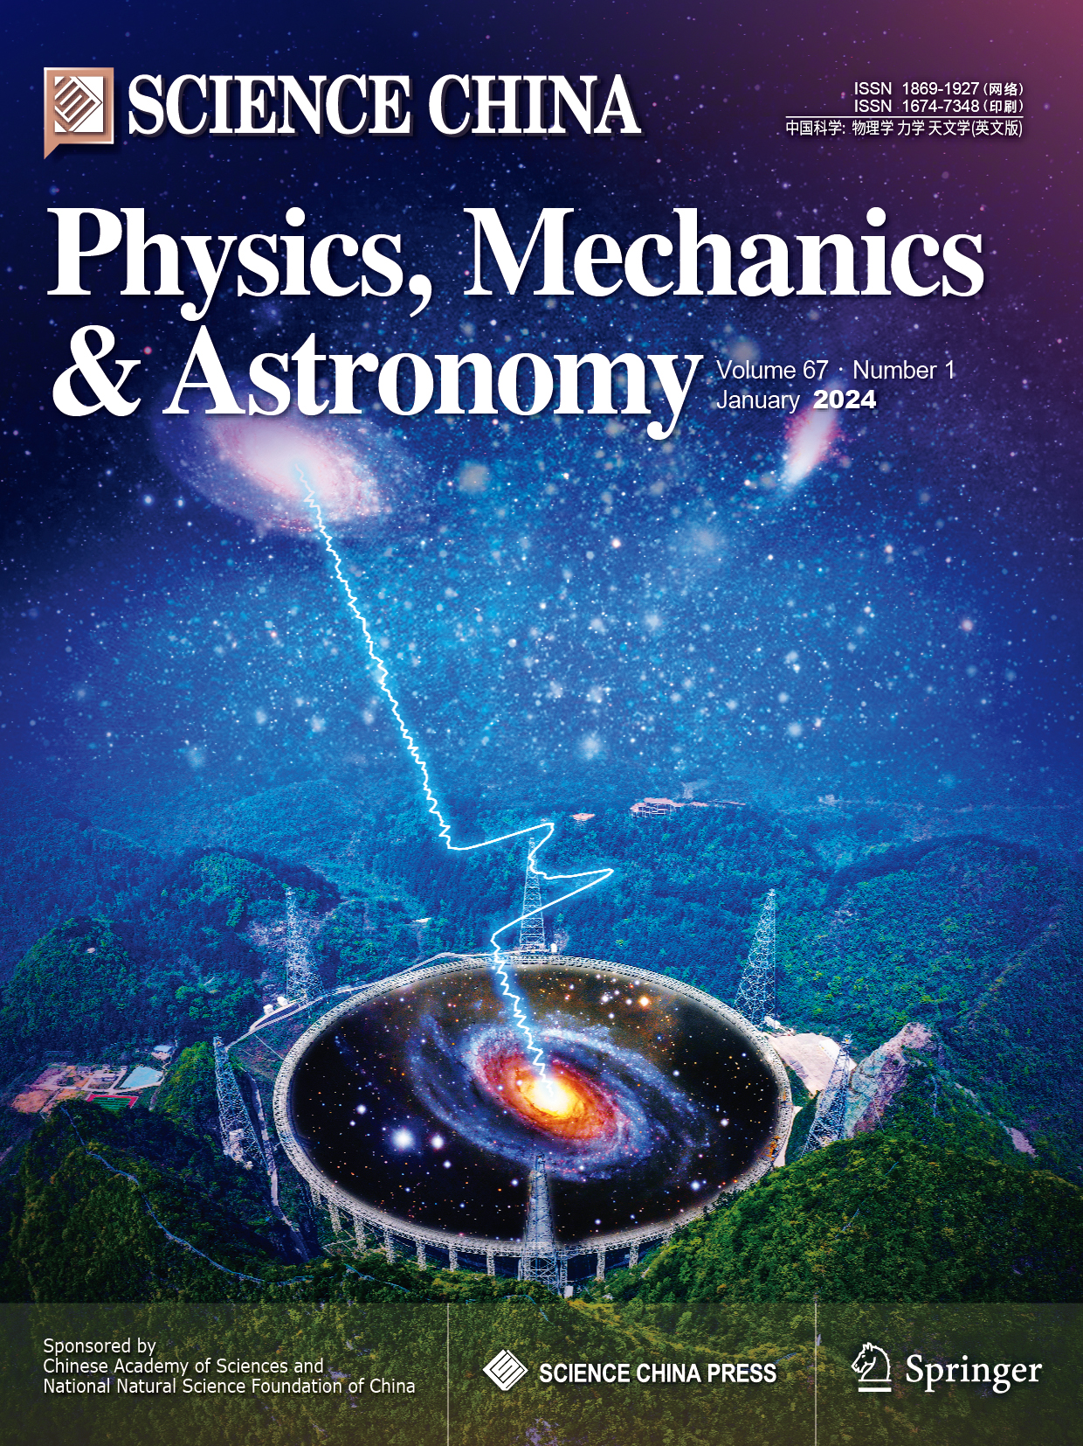
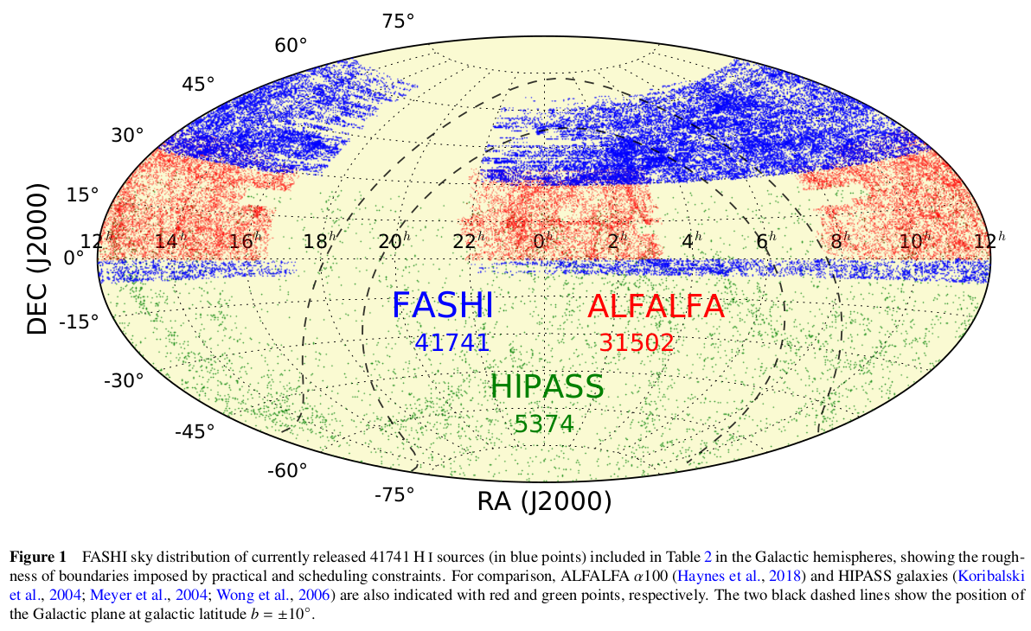
2023年，FAST中性氢巡天项目（FASHI）仅用三年时间即完成约7600平方度天区扫描，向全球释放41741个星系样本，为当时世界之最，被国际专家誉为“令人印象深刻的里程碑”。这些宝贵数据有力推动了暗物质、暗弱星系及宇宙大尺度结构等前沿课题。该成果以封面文章形式于2024年1月在《Science China Physics, Mechanics & Astronomy》杂志发表（Zhang et al. 2024, SCPMA., 67, 219511）。

Slide 6
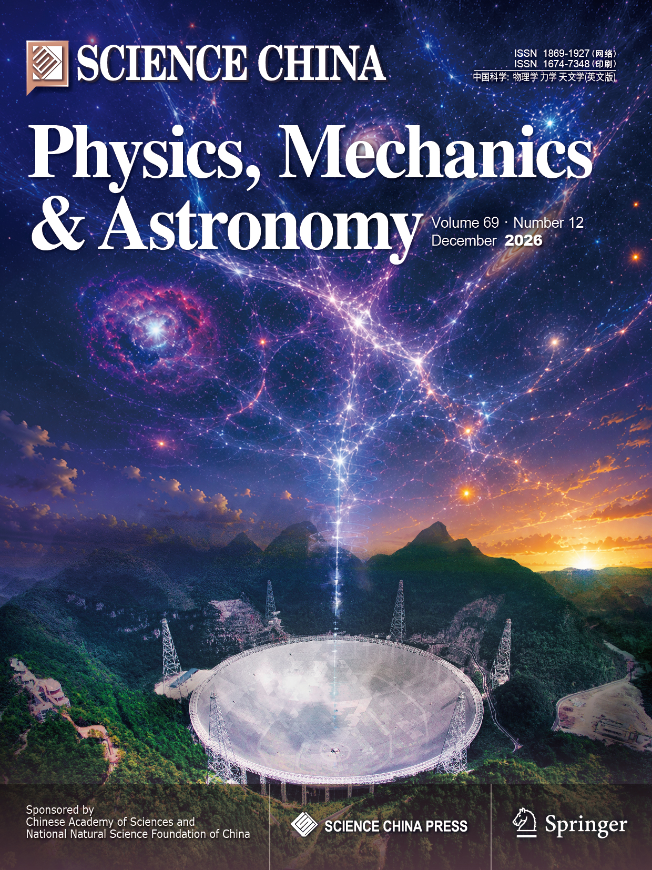
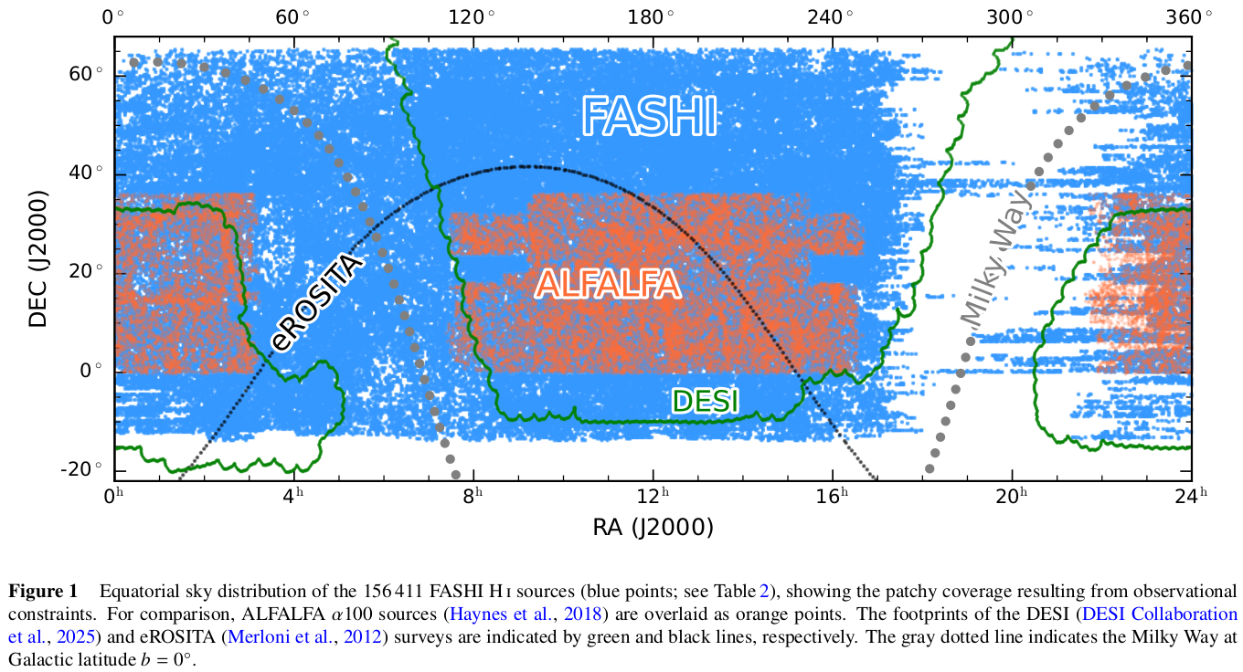
2026年，FAST中性氢巡天项目（FASHI）发布第二期数据，覆盖约19500平方度天区，探测到156411个河外中性氢星系，为迄今世界最大、灵敏度最高的中性氢星系源表，被国际审稿人誉为“天文学界期待已久的里程碑式数据集”。基于该样本，精确测量了中性氢宇宙密度，并将中性氢质量函数测量范围拓展至约百万倍太阳质量。该成果以封面文章形式于2026年8月在《Science China Physics, Mechanics & Astronomy》在线发表（Zhang et al. 2026, SCPMA, 69, 129811）。

Slide 7

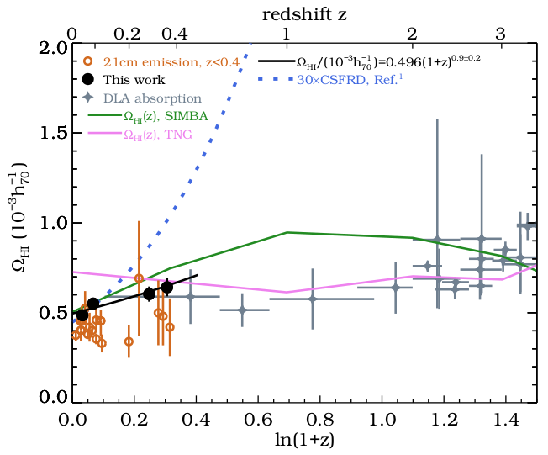
2026年，将FAST的高灵敏度射电观测与DESI的大规模光谱巡天深度融合，分析了覆盖约三分之一天区的约250万个星系。研究人员利用中性氢谱线叠加技术，将大量单个无法直接探测的微弱信号，按星系的红移精确对齐并叠加，成功从噪声中提取出平均中性氢信号，从而在前所未有的统计精度与大样本尺度上，精确追踪了宇宙中性氢的演化轨迹。结果显示：45亿年前的宇宙恒星形成率约为今天的2.5倍，而同期的中性原子氢密度仅约为今天的1.4倍。也就是说，在恒星形成活动大幅暴跌的同时，宇宙中的中性氢储备并未同步枯竭。这种演化速率上的强烈反差，直接排除了“中性氢快速耗尽导致恒星形成衰退”这一简单的物理图景。该成果于2026年8月在《Nature Astronomy》发表。（Zhang et al. 2026, NatAs）。

Slide 8
2. 科学观测：
FAST望远镜，观测申请，观测设置，数据存储和获取

Slide 9
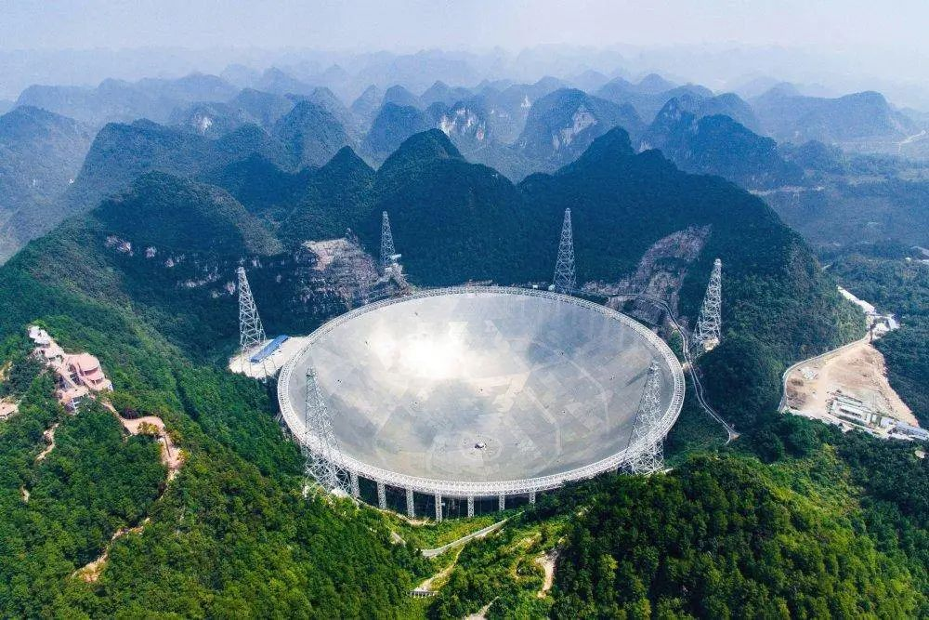
FAST望远镜

Slide 10
FAST望远镜基本参数
参数 | 数值 | 说明
地理位置 | 贵州省平塘县克度镇大窝凼 | 天然喀斯特洼地，减少无线电干扰
主动反射面口径 | ~500米 | 全球最大单口径射电望远镜
有效照明口径 | 300米 | 实际参与聚焦的反射面直径（因球面需主动变形）
反射面积 | 约25万平方米（≈30个足球场） | 巨大的集光面积决定其超高灵敏度
反射面板单元 | 4450块 | 每块可主动调整位置，形成抛物面
天空覆盖（天顶角） | 40° | 对应赤纬覆盖范围 -14.6° ~ +65.6°
工作频率 | 70 MHz – 3 GHz | 覆盖低频至L波段，适合中性氢、脉冲星等
角分辨率（L波段） | ~2.9角分 | 约等于满月直径的1/10（L波段约1.4 GHz）
增益（L波段） | 13-17 K/Jy | 灵敏度指标，数值越高探测微弱信号能力越强
指向精度 | ~8″ – 15″ | 约8~15角秒，足以精确定位点源

Slide 11
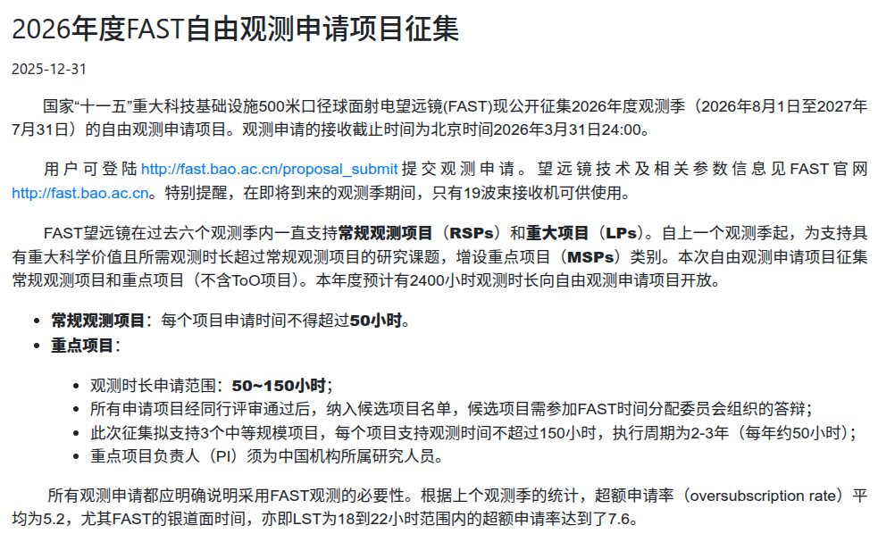

Slide 12
FAST观测常用的观测模式：
跟踪（Tracking）望远镜持续锁定并跟随一个目标源，补偿地球自转，进行长时间积分观测。适用于获取高信噪比光谱或连续成像。
漂移扫描（Drift）望远镜固定指向，利用地球自转使天体扫过视场，探测器在同步方向上连续读出一维或二维数据。常用于巡天或流量校准。
运动中扫描（OnTheFlyMapping，OTF）望远镜在移动过程中连续采集数据，通过后续网格化生成图像。适合大尺度成图，效率高于逐点凝视。
源上源外（OnOff）交替观测目标源（ON）和附近空白天区（OFF），通过差值扣除背景和系统噪声。是射电与毫米波波段的标准观测方式。
快照（SnapShot）在短时间内对目标进行一次短曝光观测，牺牲部分信噪比以换取高采样率或覆盖大量源。适用于变源监测或时域天文学。

Slide 13
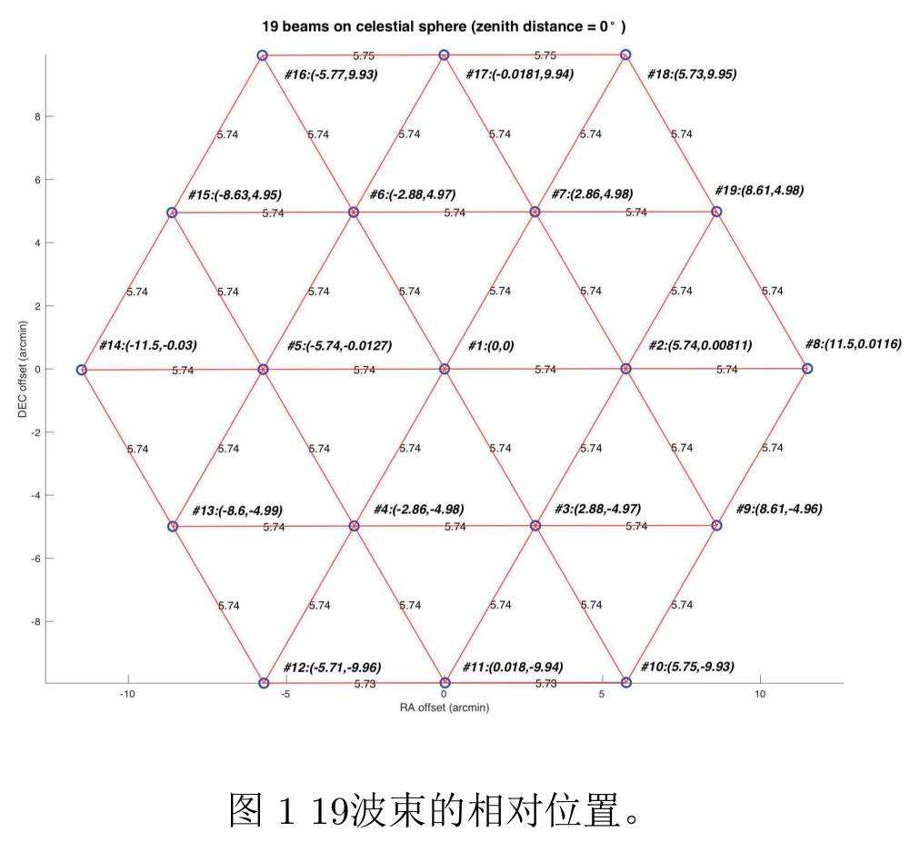
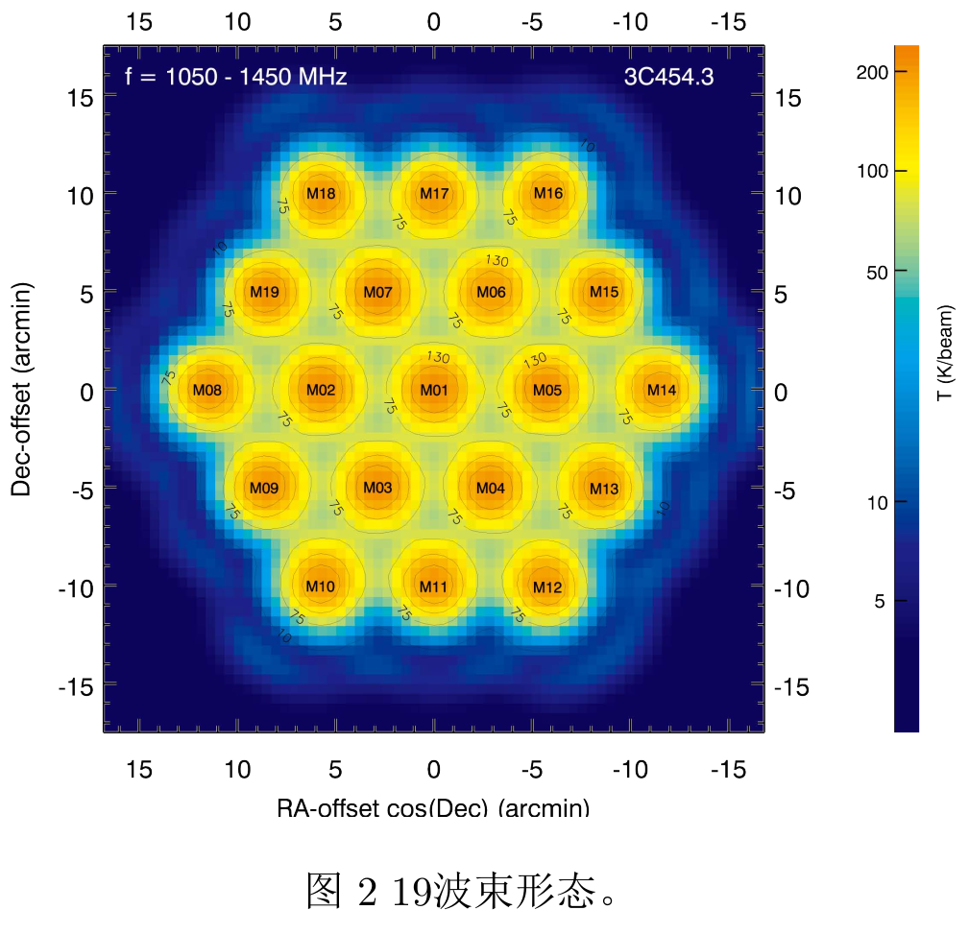

Slide 14
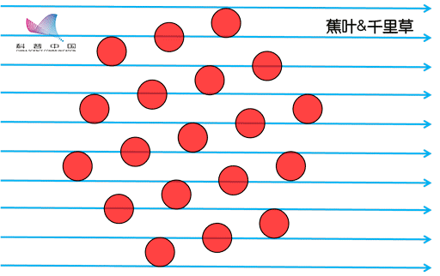
偏转： 53.4度（沿着RA方向扫描） 23.4度 （沿着DEC方向扫描）
OTF

Slide 15
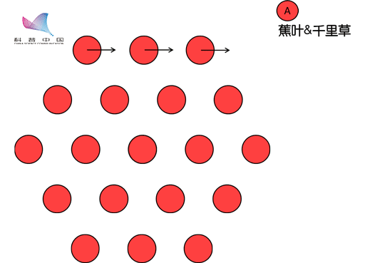
SnapShot

Slide 16
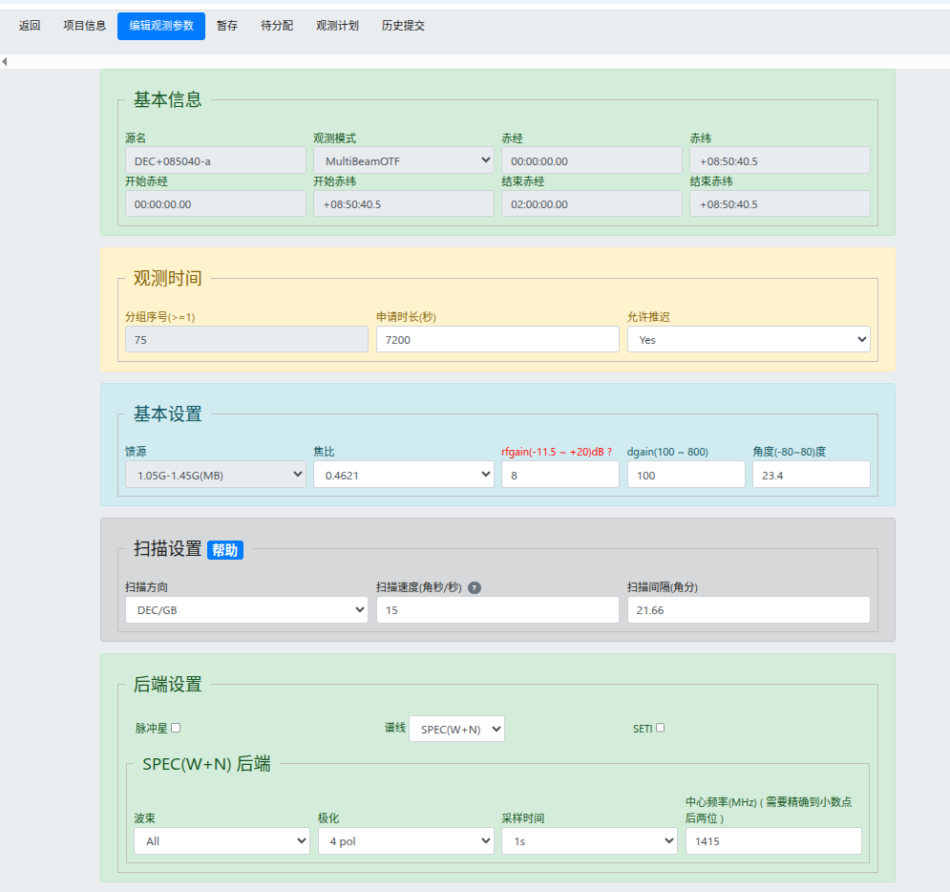
https://fast.bao.ac.cn/user/
https://fast.bao.ac.cn/static/uploadfiles/FAST_help/FAST_manual.pdf

Slide 17
FAST数据存储：
https://fast.bao.ac.cn/cms/article/59/
FAST集群
目录：/data31/ 或者 /data32/
获取数据：
通过集群直接下载，或通过硬盘的邮寄

Slide 18
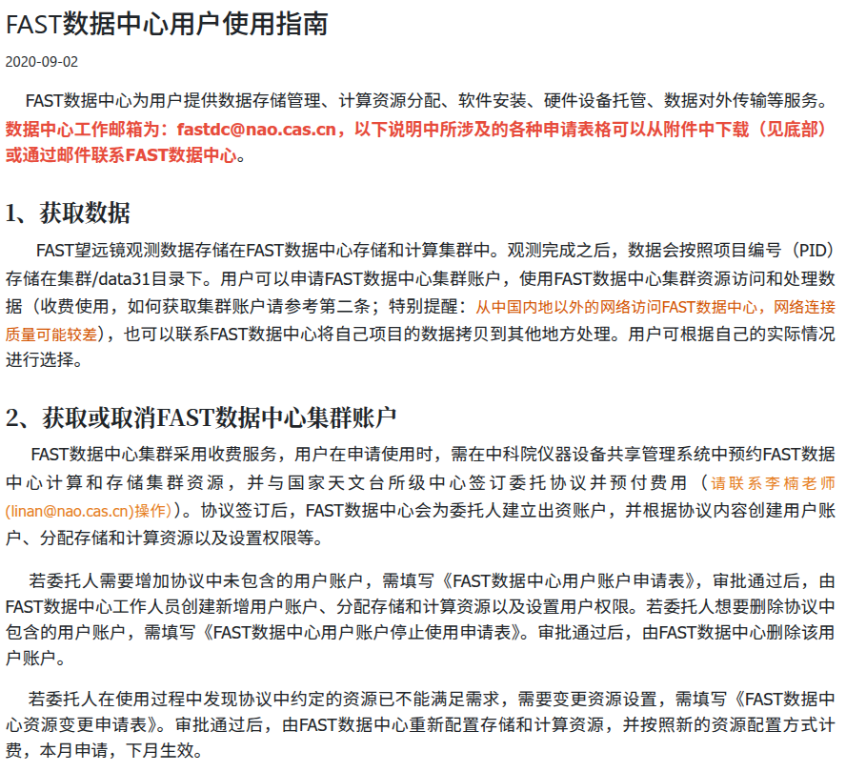
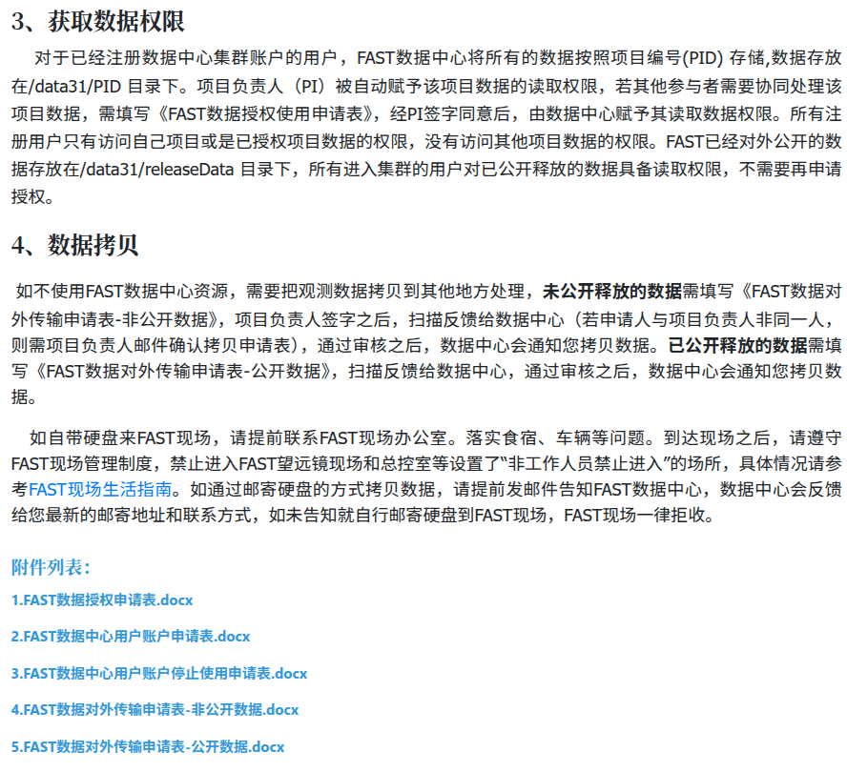

Slide 19
3. 数据处理：
FAST数据的读取，利用HiFAST进行校准、基线拟合、驻波拟合、生成data cube，生成连续谱数据

Slide 20
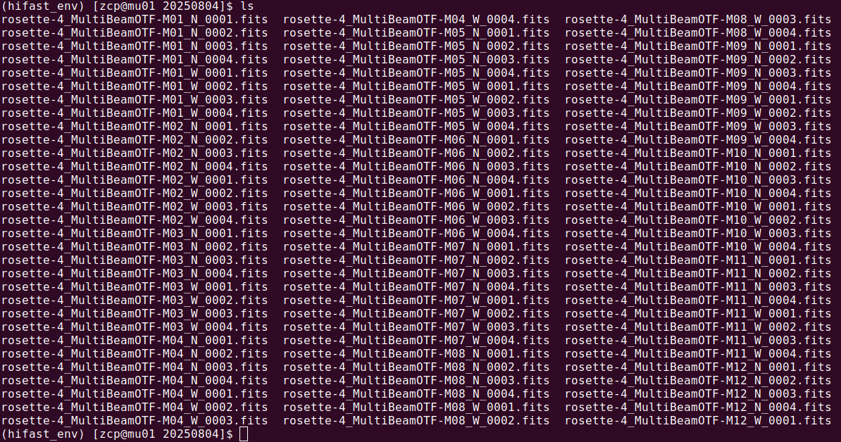

Slide 21
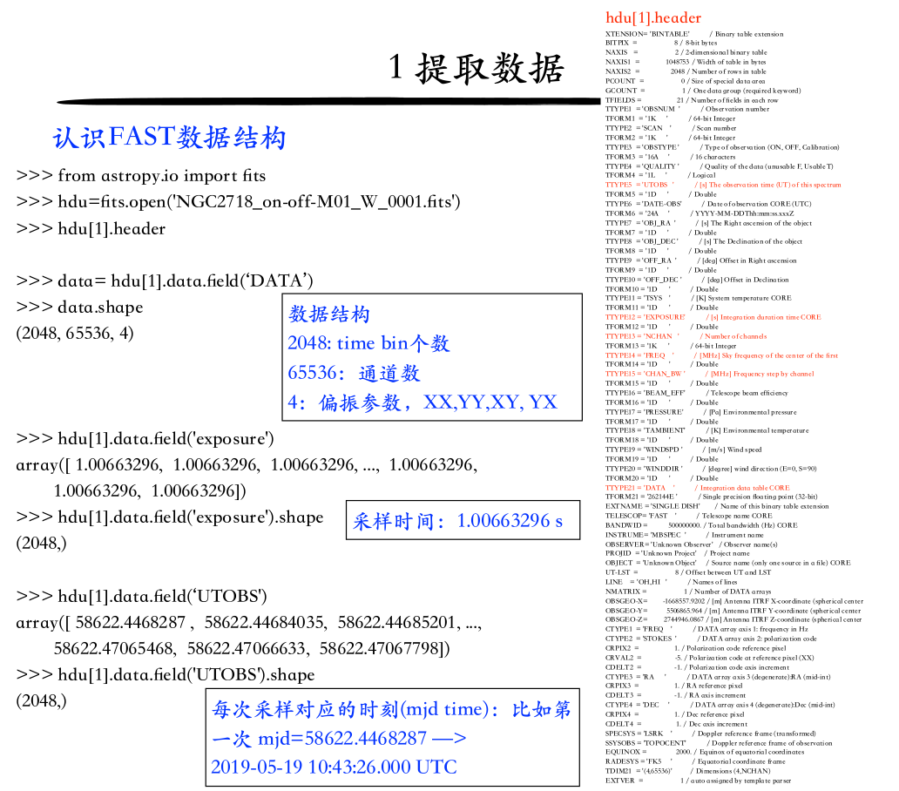

Slide 22
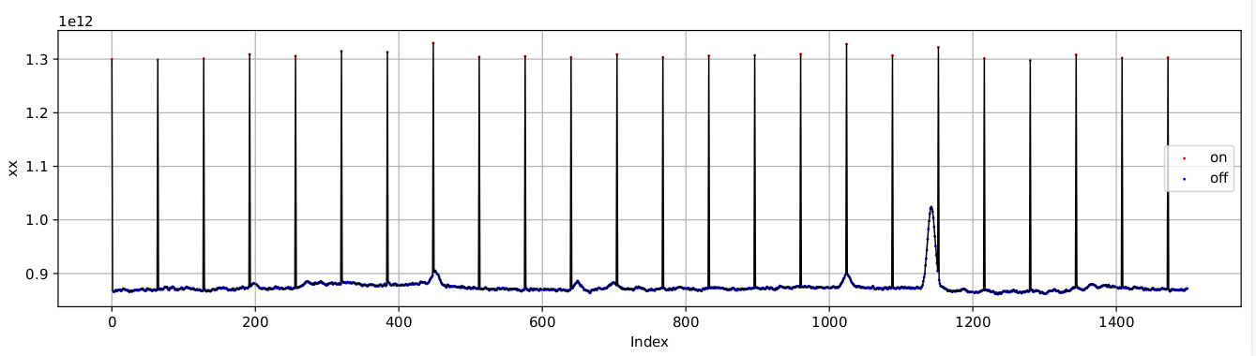
注入点噪声：10 ~11K

Slide 23
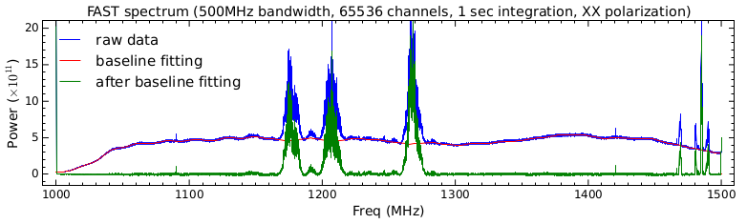
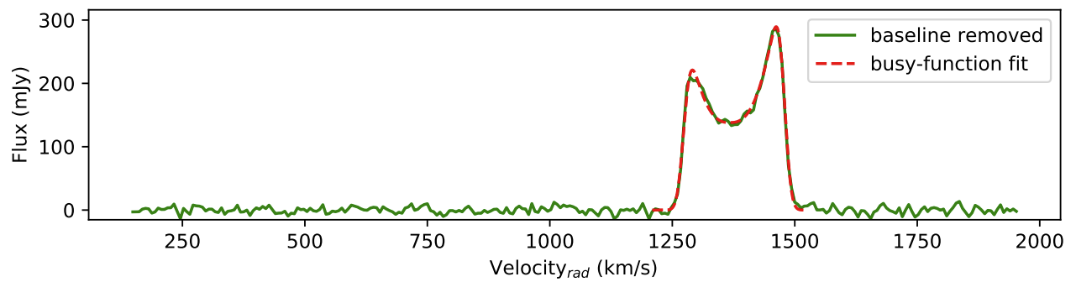

Slide 24
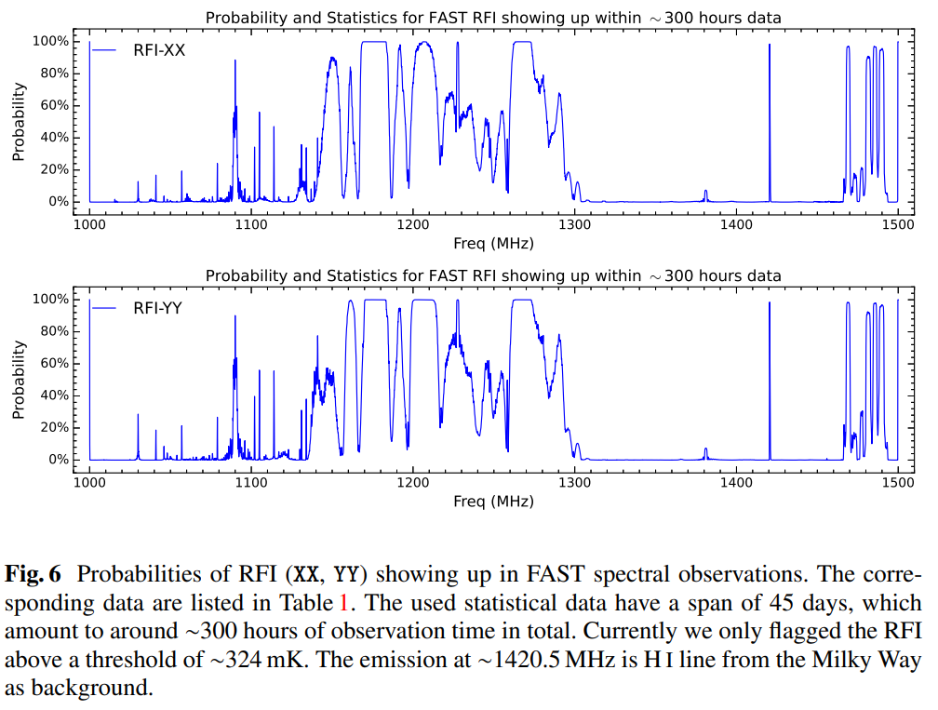

Slide 25
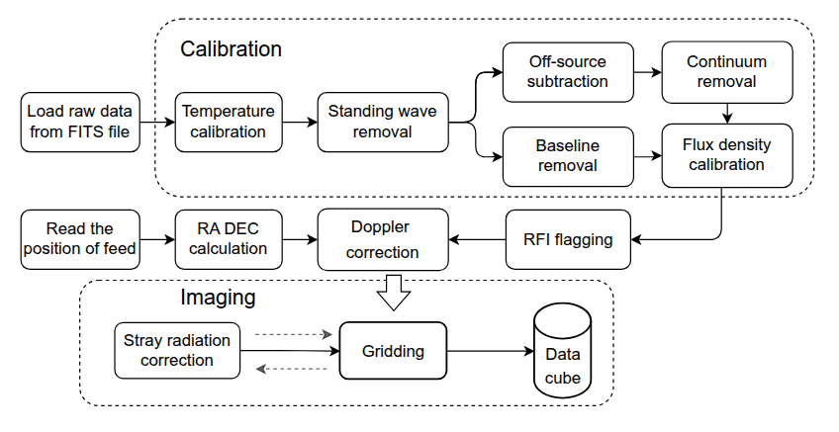
HiFAST 数据处理流程
https://hifast.readthedocs.io/zh/v1.3/

Slide 26
HiFAST核心模块
hifast.sep #Temperature Calibration
hifast.radec #Coordinate Transformation
hifast.flux #Flux Calibration
hifast.bld #Baseline fitting
hifast.ref #off-source subtraction
hifast.rfi #RFI flagging
hifast.sw #Standing Wave Removal
hifast.multi #Multi-step Operations (Doppler Correction, etc)
hifast.cube #Regridding

Slide 27
生成连续谱数据:
在做过流量定标的数据上（保留连续谱基线），
1，需要flag和扣除干扰和HI信号，
2，对剩下的channel进行合并，得到一个2D的RA-DEC分布图

Slide 28
4. 构建源表：
用aegean提取连续谱源表，用sofia提取HI源表，用busyfit做谱线拟合，用CF4计算距离，用公式计算质量，用topcat交叉源表和展示数据

Slide 29
用aegean提取连续谱源表
下载地址：https://github.com/PaulHancock/Aegean
BANE - The Background and Noise Estimation tool. For providing high quality background and noise images for use with Aegean, at a small fraction of the cost of a full box-car smooth.
aegean - The Aegean source finding program. All your radio astronomy source finding needs in one spiffy program.
Paper 1, Hancock et al 2012, MNRAS, 422, 1812
Paper 2, Hancock et al 2018, PASA, 35, 11H
BANE source.fits --stripes 10
aegean --find source.fits --cores 10 --noise source_rms.fits --background source_bkg.fits --table source.csv,source.reg,source.fits --seedclip 3

Slide 30
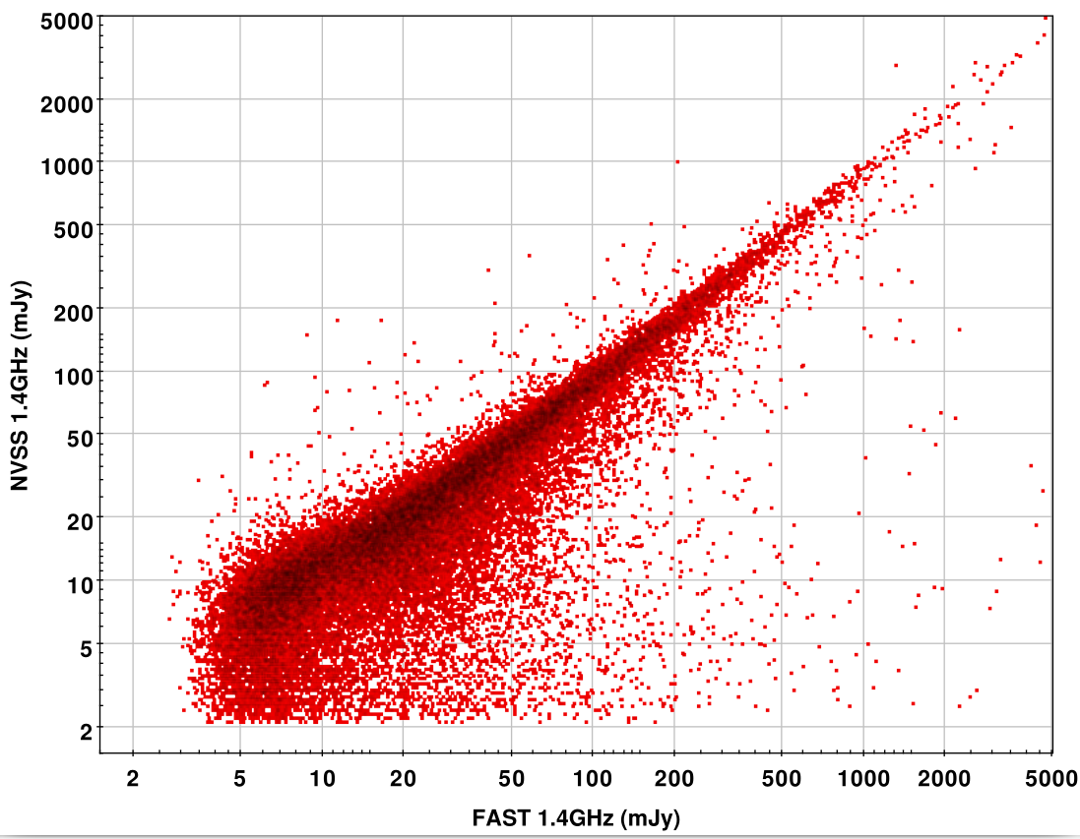
与NVSS源表作对比

Slide 31
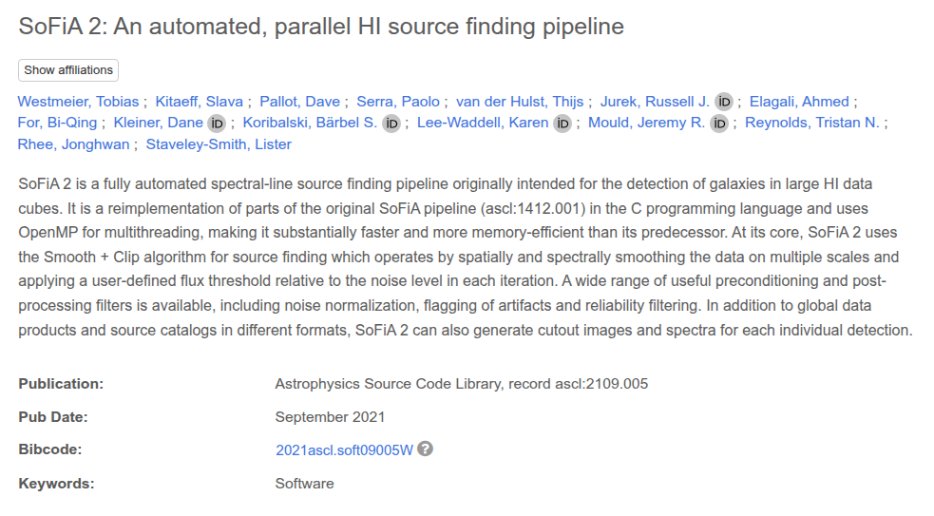
用Sofia提取HI源表
https://gitlab.com/SoFiA-Admin/SoFiA-2

Slide 32
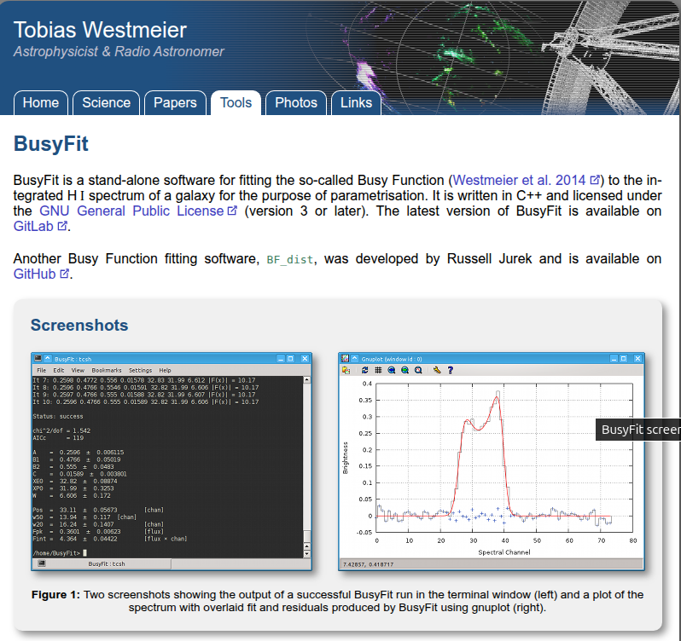
用busyfit做谱线拟合
https://astro.tobias-westmeier.de/tools_software_busyfit.php

Slide 33
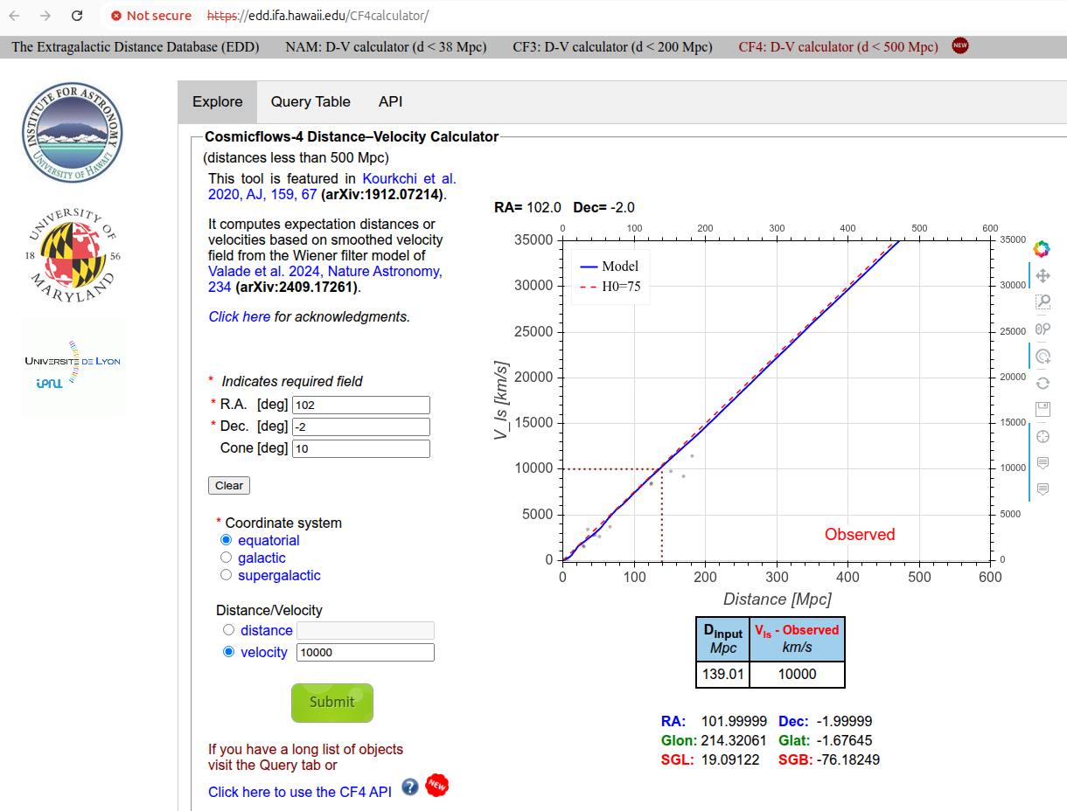
用CF4计算距离

Slide 34
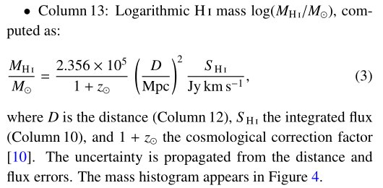
用公式计算质量

Slide 35
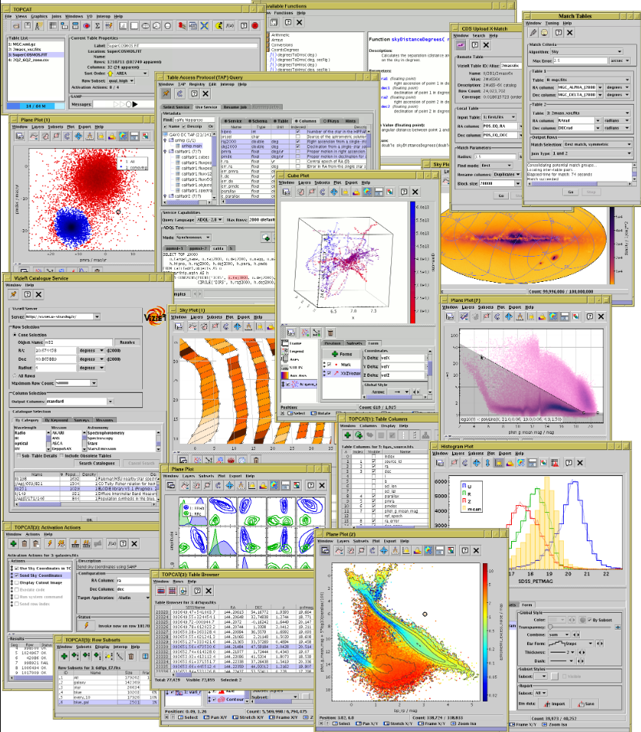
利用TOPCAT进行交叉源表和展示数据

Slide 36
5. 谱线叠加：
利用HISS做谱线叠加

Slide 37
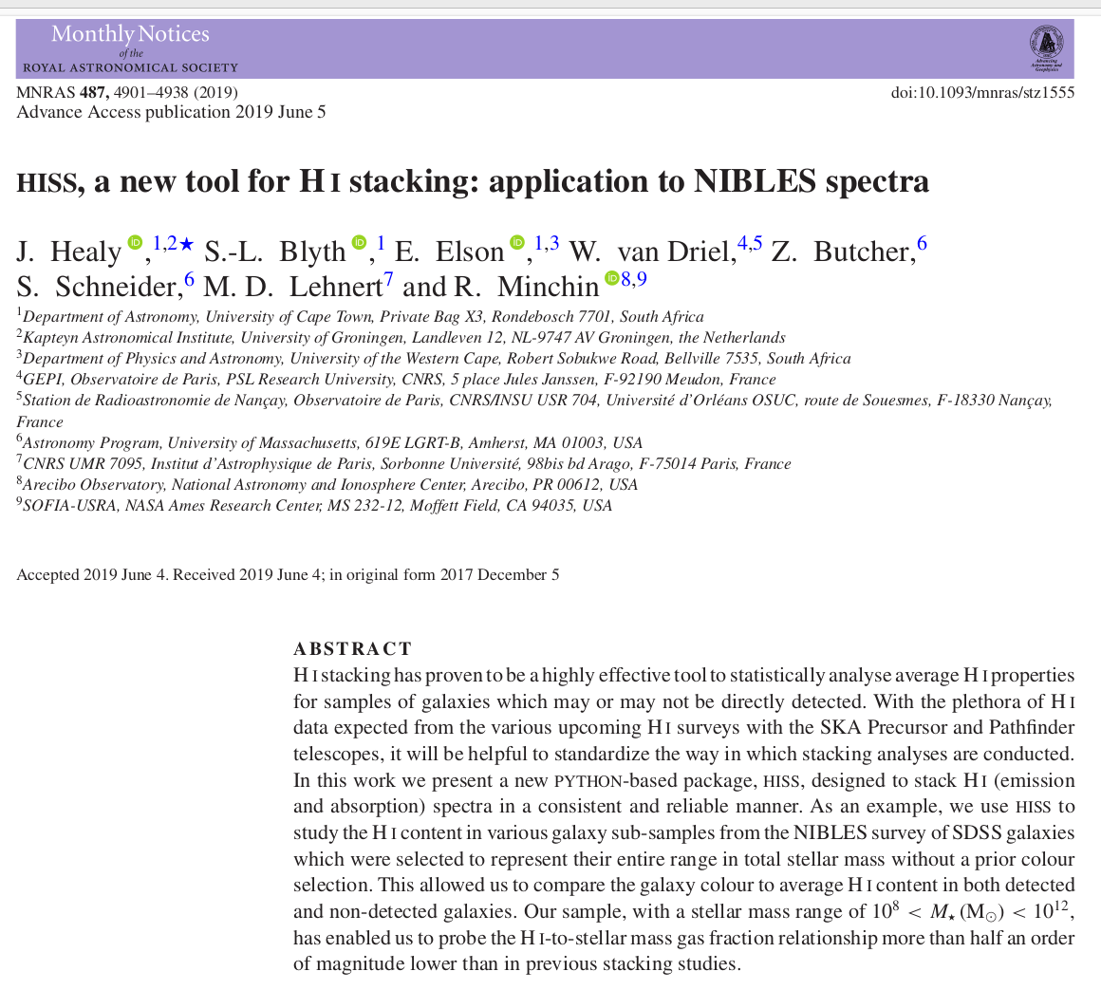

Slide 38
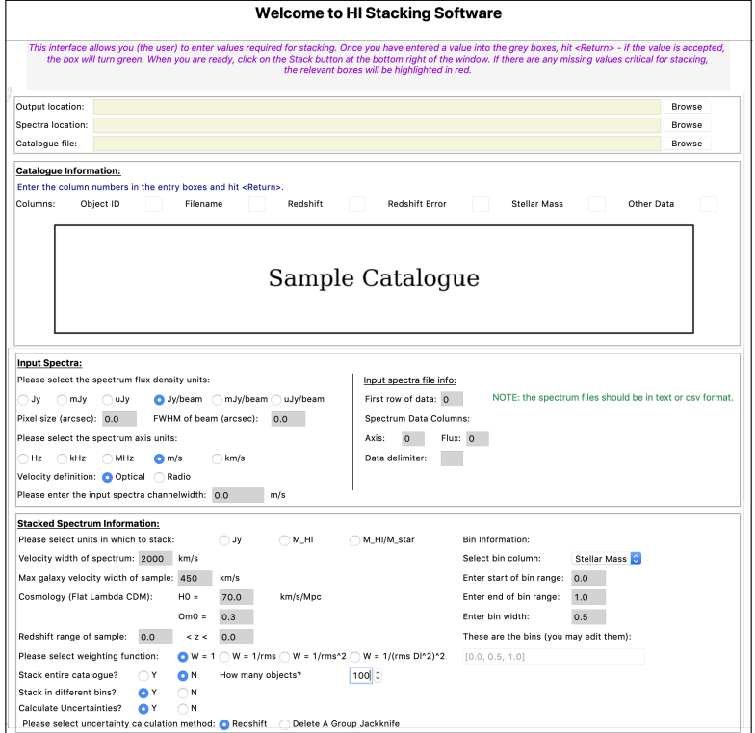

Slide 39
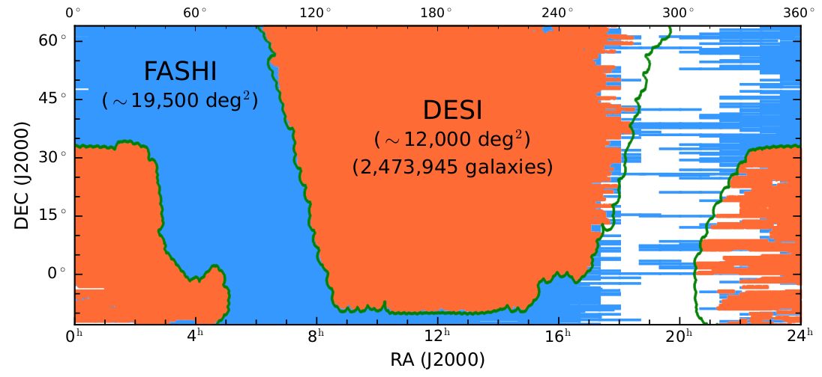

Slide 40
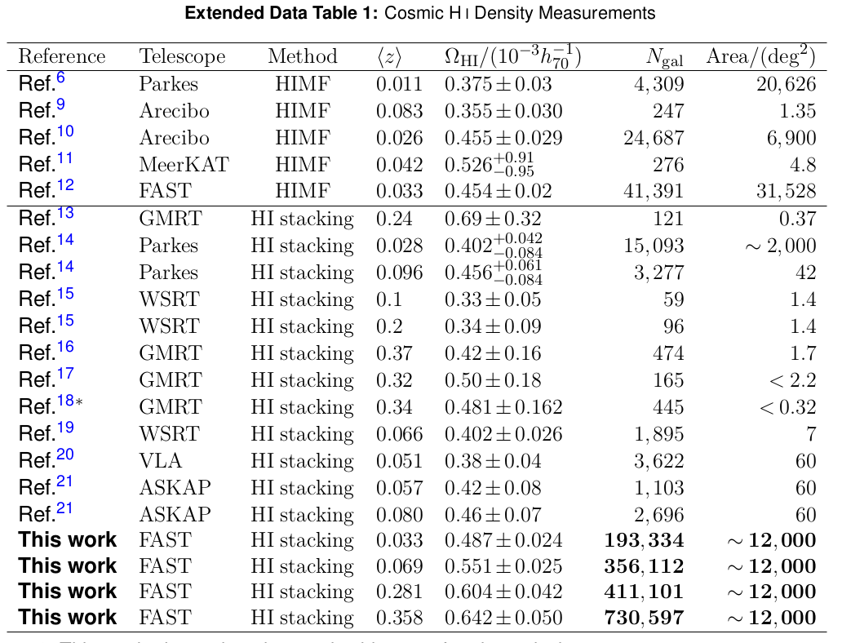

Slide 41
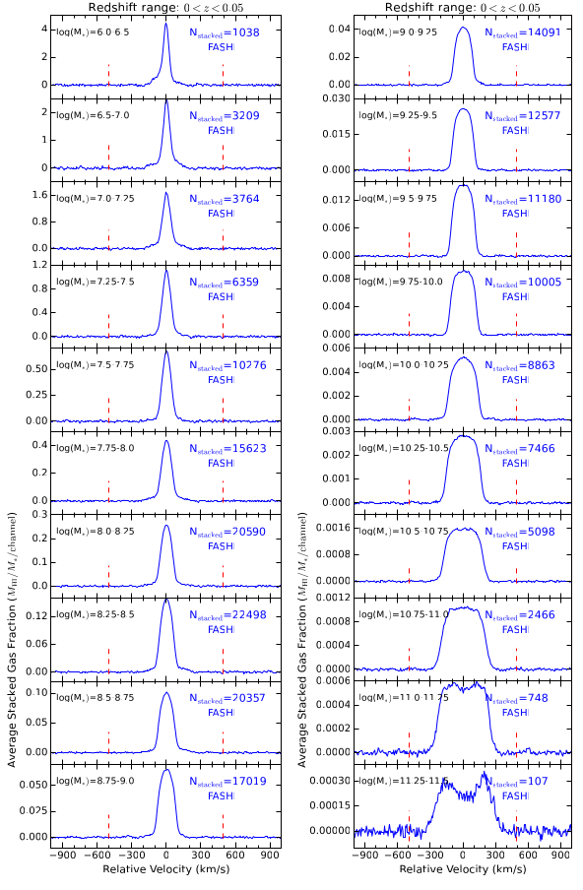
宇宙中性氢密度和演化
Stacked H I gas fraction at different stellar mass intervals for 0 < z < 0.05
Zhang et al. 2026 accepted by NA

Slide 42
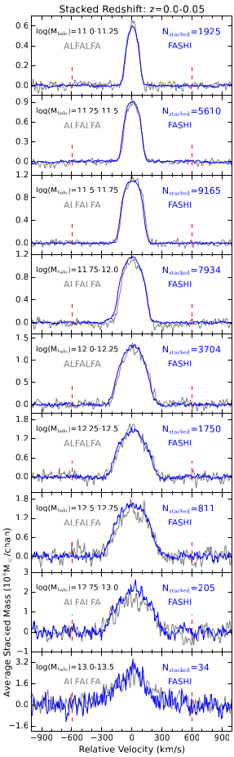
宇宙中性氢密度和演化
Stacked H I gas fraction at different stellar mass intervals for 0 < z < 0.05
FASHI与ALFALFA的叠加对比
Zhang et al. 2026 accepted by NA

Slide 43
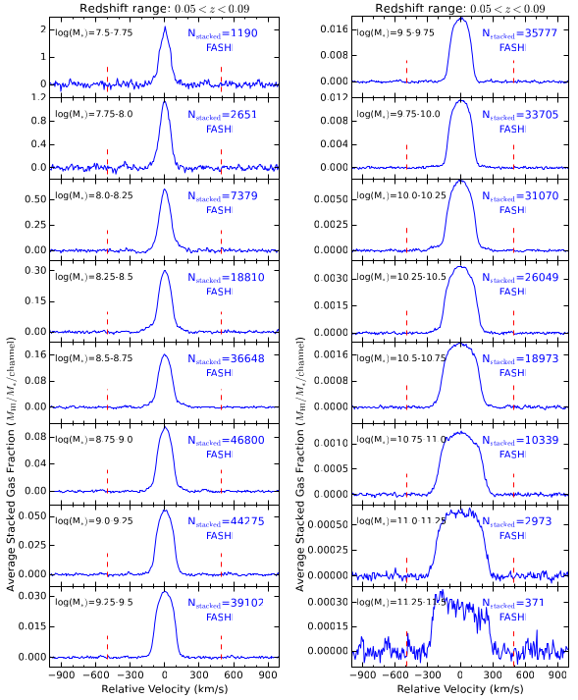
宇宙中性氢密度和演化
Stacked H I gas fraction at different stellar mass intervals for 0.05 < z < 0.09
Zhang et al. 2026 accepted by NA

Slide 44
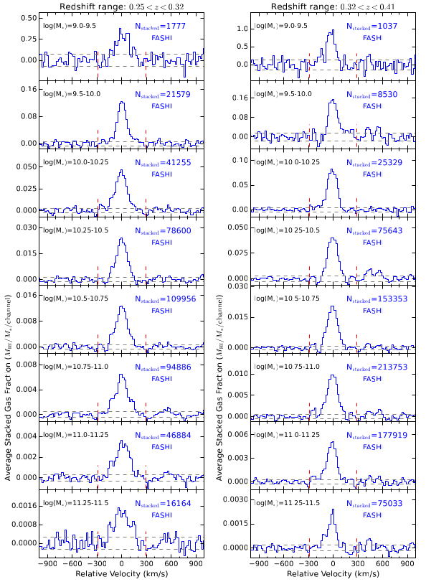
宇宙中性氢密度和演化
Stacked H I gas fraction at different stellar mass intervals for 0.25 < z < 0.32 and 0.32 < z < 0.41
Zhang et al. 2026 accepted by NA

Slide 45
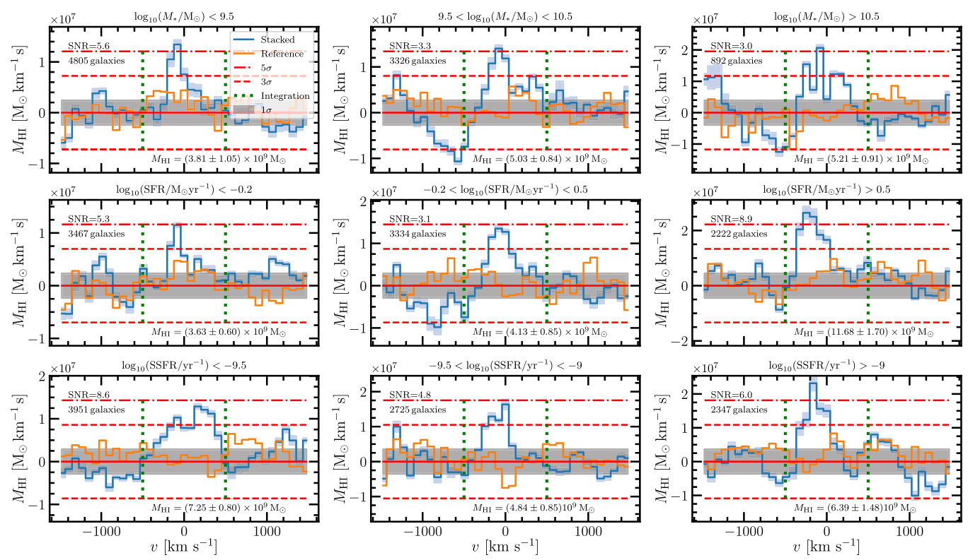
宇宙中性氢密度和演化
Stacked H I gas fraction at different stellar mass intervals for 0.25 < z < 0.32 and 0.32 < z < 0.41
Stacked MeerKAT spectra for 0.23 < z < 0.49
(Sinigaglia+2022)
Zhang et al. 2026 accepted by NA

Slide 46
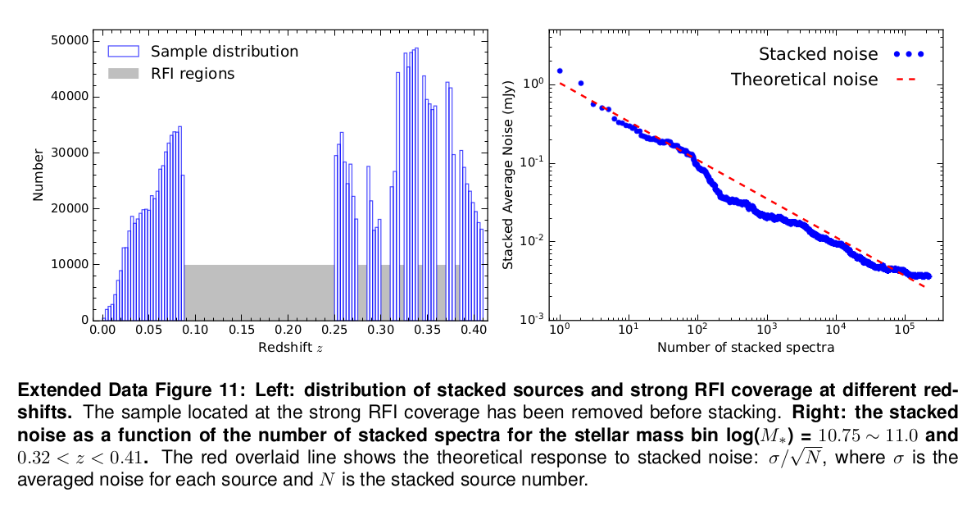

Slide 47
2026年，将FAST的高灵敏度射电观测与DESI的大规模光谱巡天深度融合，分析了覆盖约三分之一天区的约250万个星系。研究人员利用中性氢谱线叠加技术，将大量单个无法直接探测的微弱信号，按星系的红移精确对齐并叠加，成功从噪声中提取出平均中性氢信号，从而在前所未有的统计精度与大样本尺度上，精确追踪了宇宙中性氢的演化轨迹。结果显示：45亿年前的宇宙恒星形成率约为今天的2.5倍，而同期的中性原子氢密度仅约为今天的1.4倍。也就是说，在恒星形成活动大幅暴跌的同时，宇宙中的中性氢储备并未同步枯竭。这种演化速率上的强烈反差，直接排除了“中性氢快速耗尽导致恒星形成衰退”这一简单的物理图景。该成果于2026年8月在《Nature Astronomy》发表。（Zhang et al. 2026, NatAs）。

Slide 48
1. 输入数据准备
提供配置文件和目录文件。
准备一维光谱数据（文本文件，含频率/速度轴和流量密度）。
2. 光谱筛选与质量控制
检查通道宽度、红移范围、光谱长度等，不符合条件的光谱被剔除并记录日志。
3. 系统速度的转换与对齐
将光谱转换至系统速度。
将星系发射线移至光谱中心，超出部分“包裹”到另一端，保持原始长度和噪声特性。
4. 加权平均
将各光谱转换为统一单位（如H I质量或气体分数）。
按选定权重方案（如默认等权、噪声倒数平方等）计算加权平均谱。
5. 参考谱生成与验证
用随机打乱的红移重复叠加，生成参考谱，用于确认检测的真实性（参考谱应无显著信号）。
6. 分析、误差估计与输出
分析：计算信噪比、拟合多种函数（高斯、Busy Function等）提取积分流量和线宽。
误差：通过红移扰动或Jackknife重采样（重复1000次）获得误差条。
输出：保存叠加谱数据、拟合参数、诊断图及统计结果。
HISS的叠加流程

Slide 49
谢谢各位同学认真听课！
如有问题，随时讨论！
实操环节，我将让大家亲自操作每个软件！

